Slide 1


Водяные знаки
Изучите, зачем они служат и как их использование может помочь вам улучшить ваш контент в сети
by Enemy null

Slide 2

Какие это и зачем нужны
1
Определение
Водяные знаки – это запатентованная технология, используемая для защиты авторского контента от незаконного использования.
2
Защита авторских прав
Водяные знаки помогают предотвратить плагиат, копирование и несанкционированное распространение контента.
3
Улучшение бренда
Помогают увеличить узнаваемость и привлекательность вашего бренда или логотипа.

Slide 3
Виды водяных знаков
Текстовые водяные знаки
Графические водяные знаки
Прозрачные водяные знаки
Добавьте текстовую надпись, такую как название вашего бренда или URL-адрес, на изображение для идентификации автора.
Используйте логотип или другой элемент дизайна, чтобы создать уникальный графический знак авторства.
Нежно встраивайте прозрачную надпись или логотип в углы изображения, чтобы не привлекать излишнее внимание.

Slide 4

Применение водяных знаков
1
Защита фотографий и изображений
Помогают предотвратить несанкционированное использование ваших фотографий на веб-сайтах или в печатных материалах.
2
Защита видео и аудио материалов
Убедитесь, что ваши видео и аудио материалы защищены от кражи или распространения без вашего разрешения.
3
Защита документов и PDF файлов
Добавьте водяные знаки на документы и PDF файлы, чтобы обеспечить сохранность информации и авторские права.

Slide 5
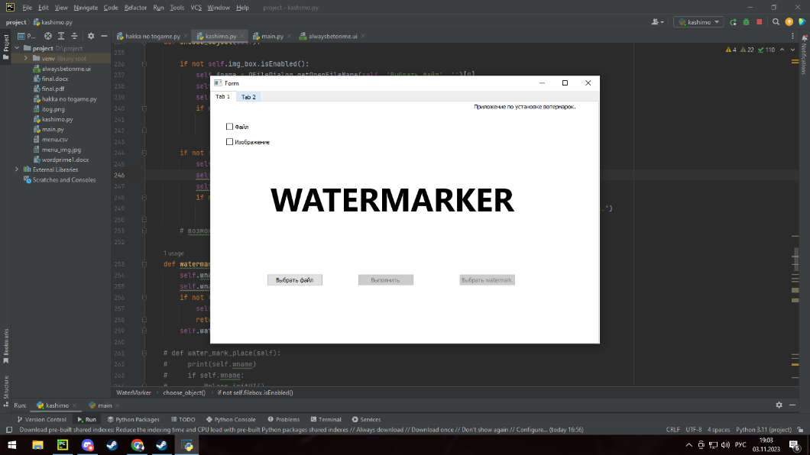
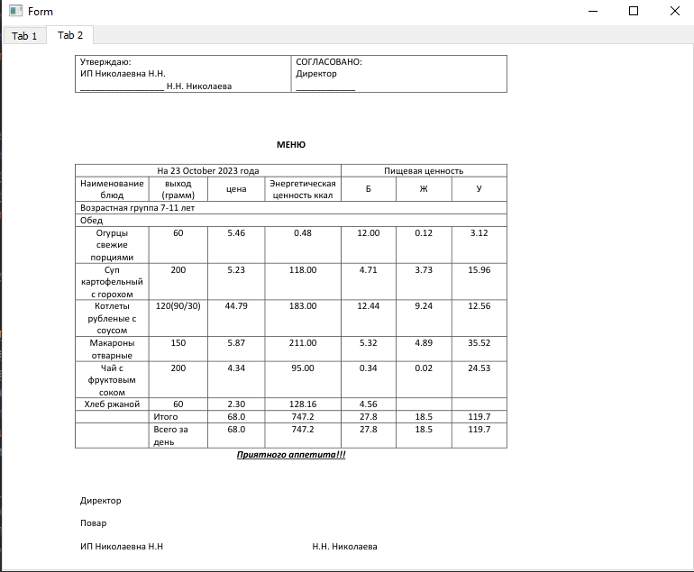
.
Также, людям необходимо заполнять различные документы. Например меню и тд. Для этого я написал программу WaterMarker.
Вам необходимо передать в нее документ либо изображение, выбрать водяной знак и место. В итоге вы получите готовый документ, изображение.

